Slide 1
Чувашский государственный университет
Технология сварки трением с перемешиванием в Чувашском государственном университете.
Алюминий. Медь.

Slide 2
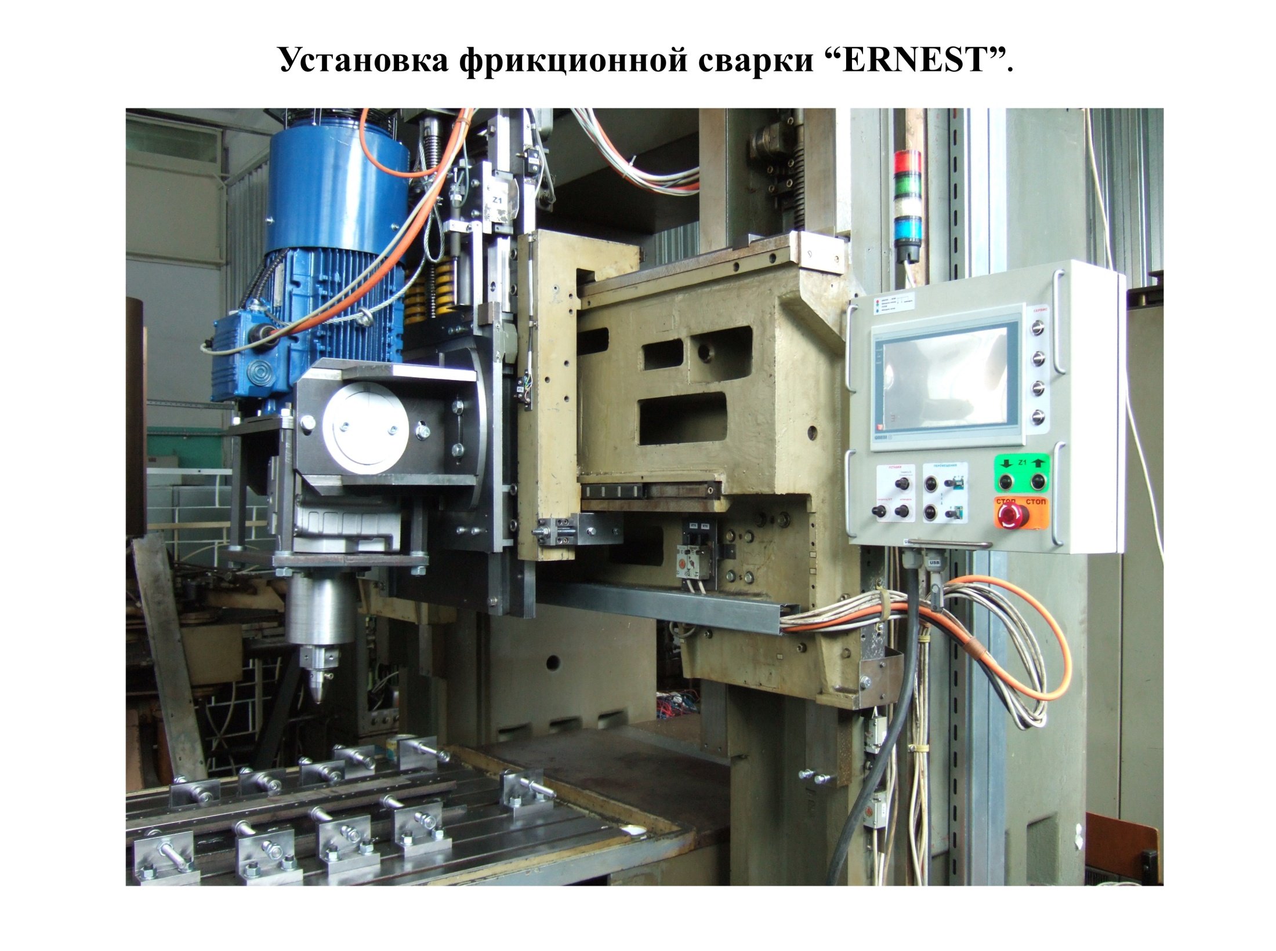

Slide 3
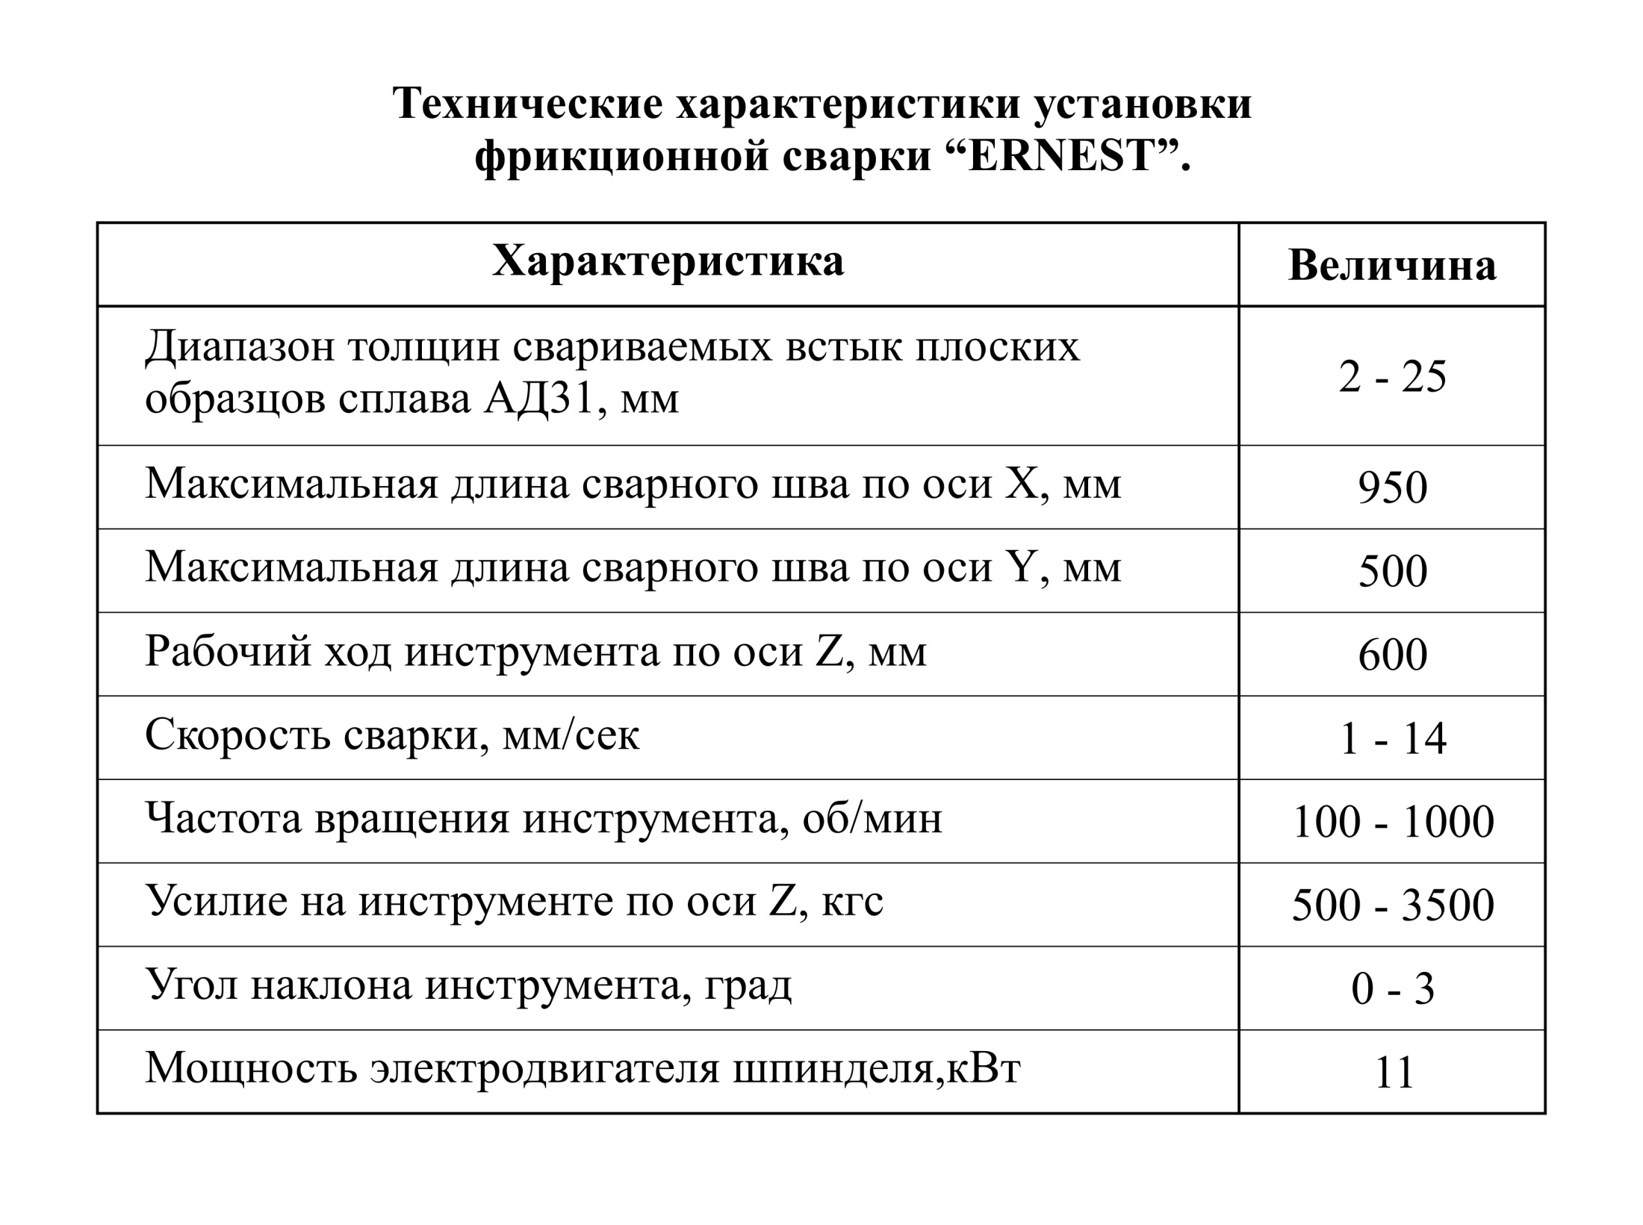

Slide 4
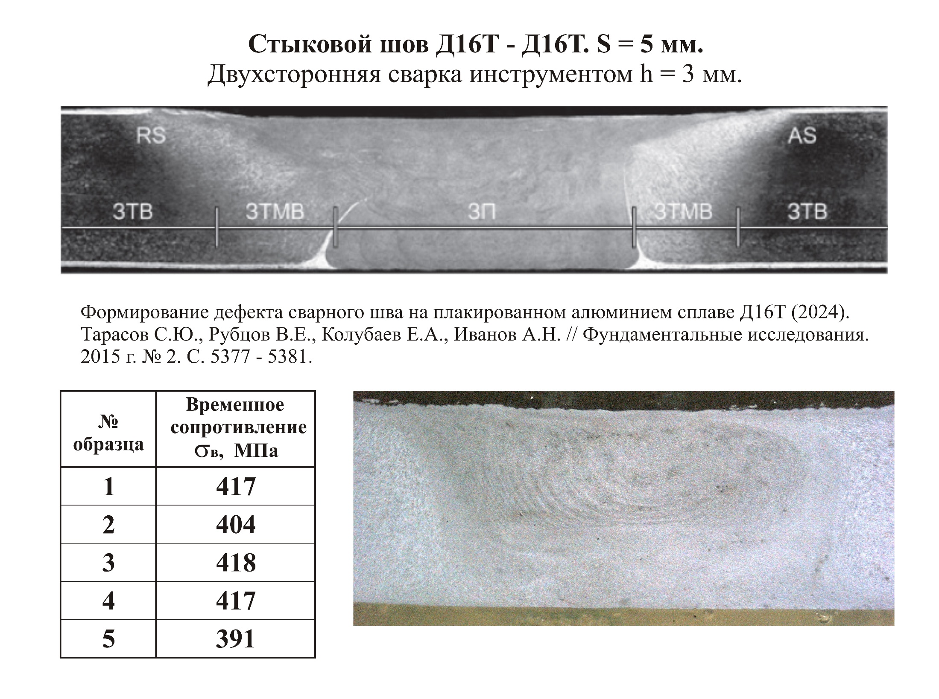

Slide 5
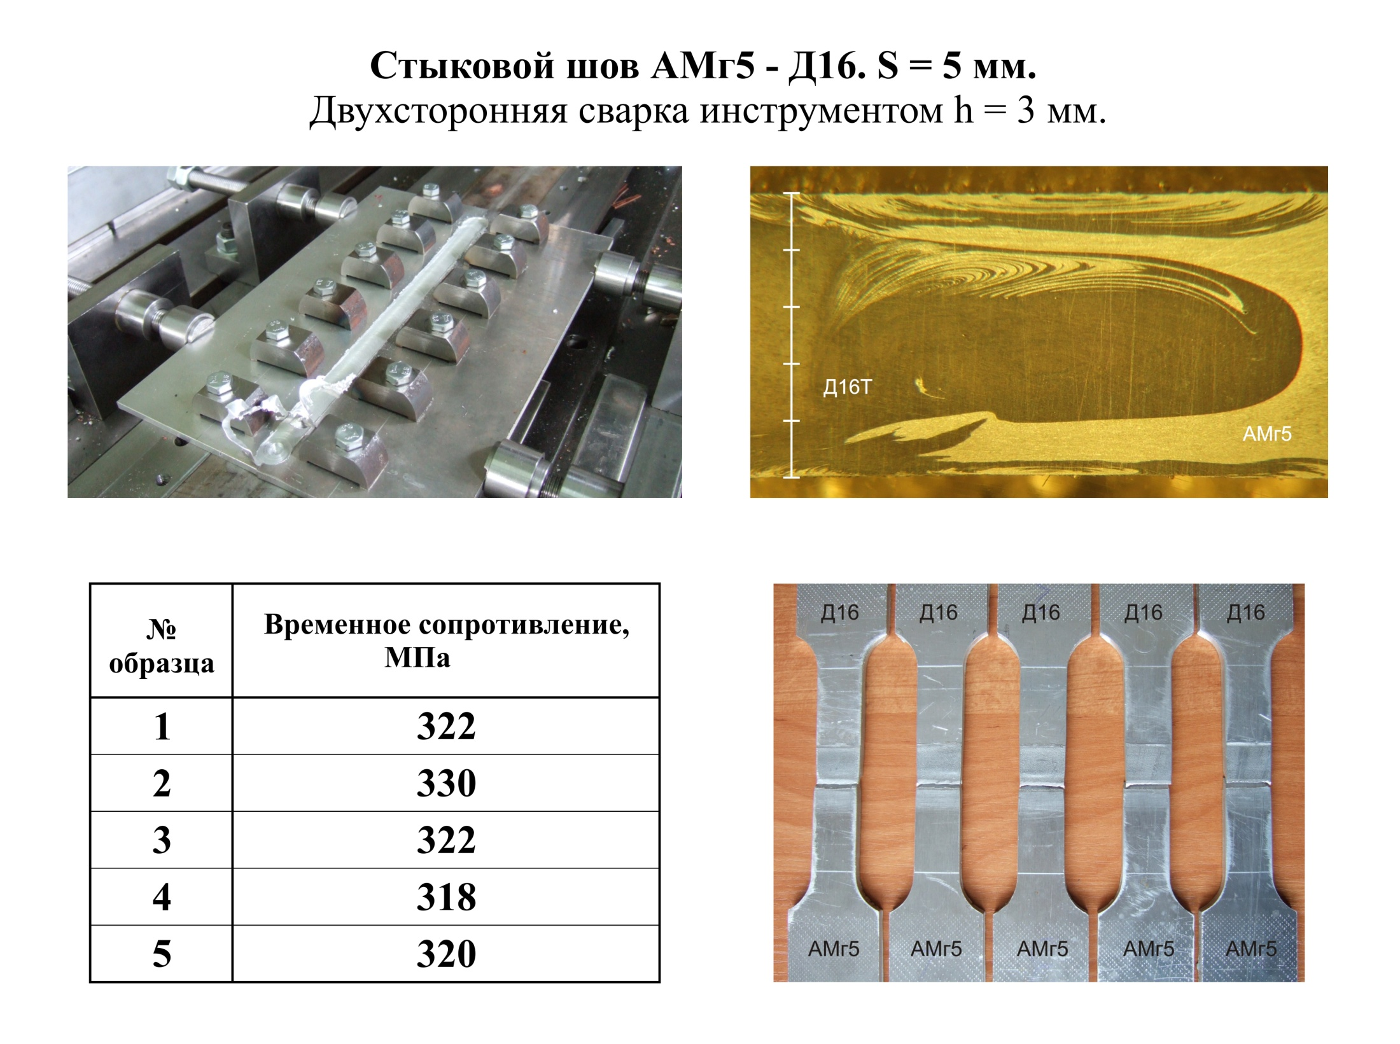

Slide 6
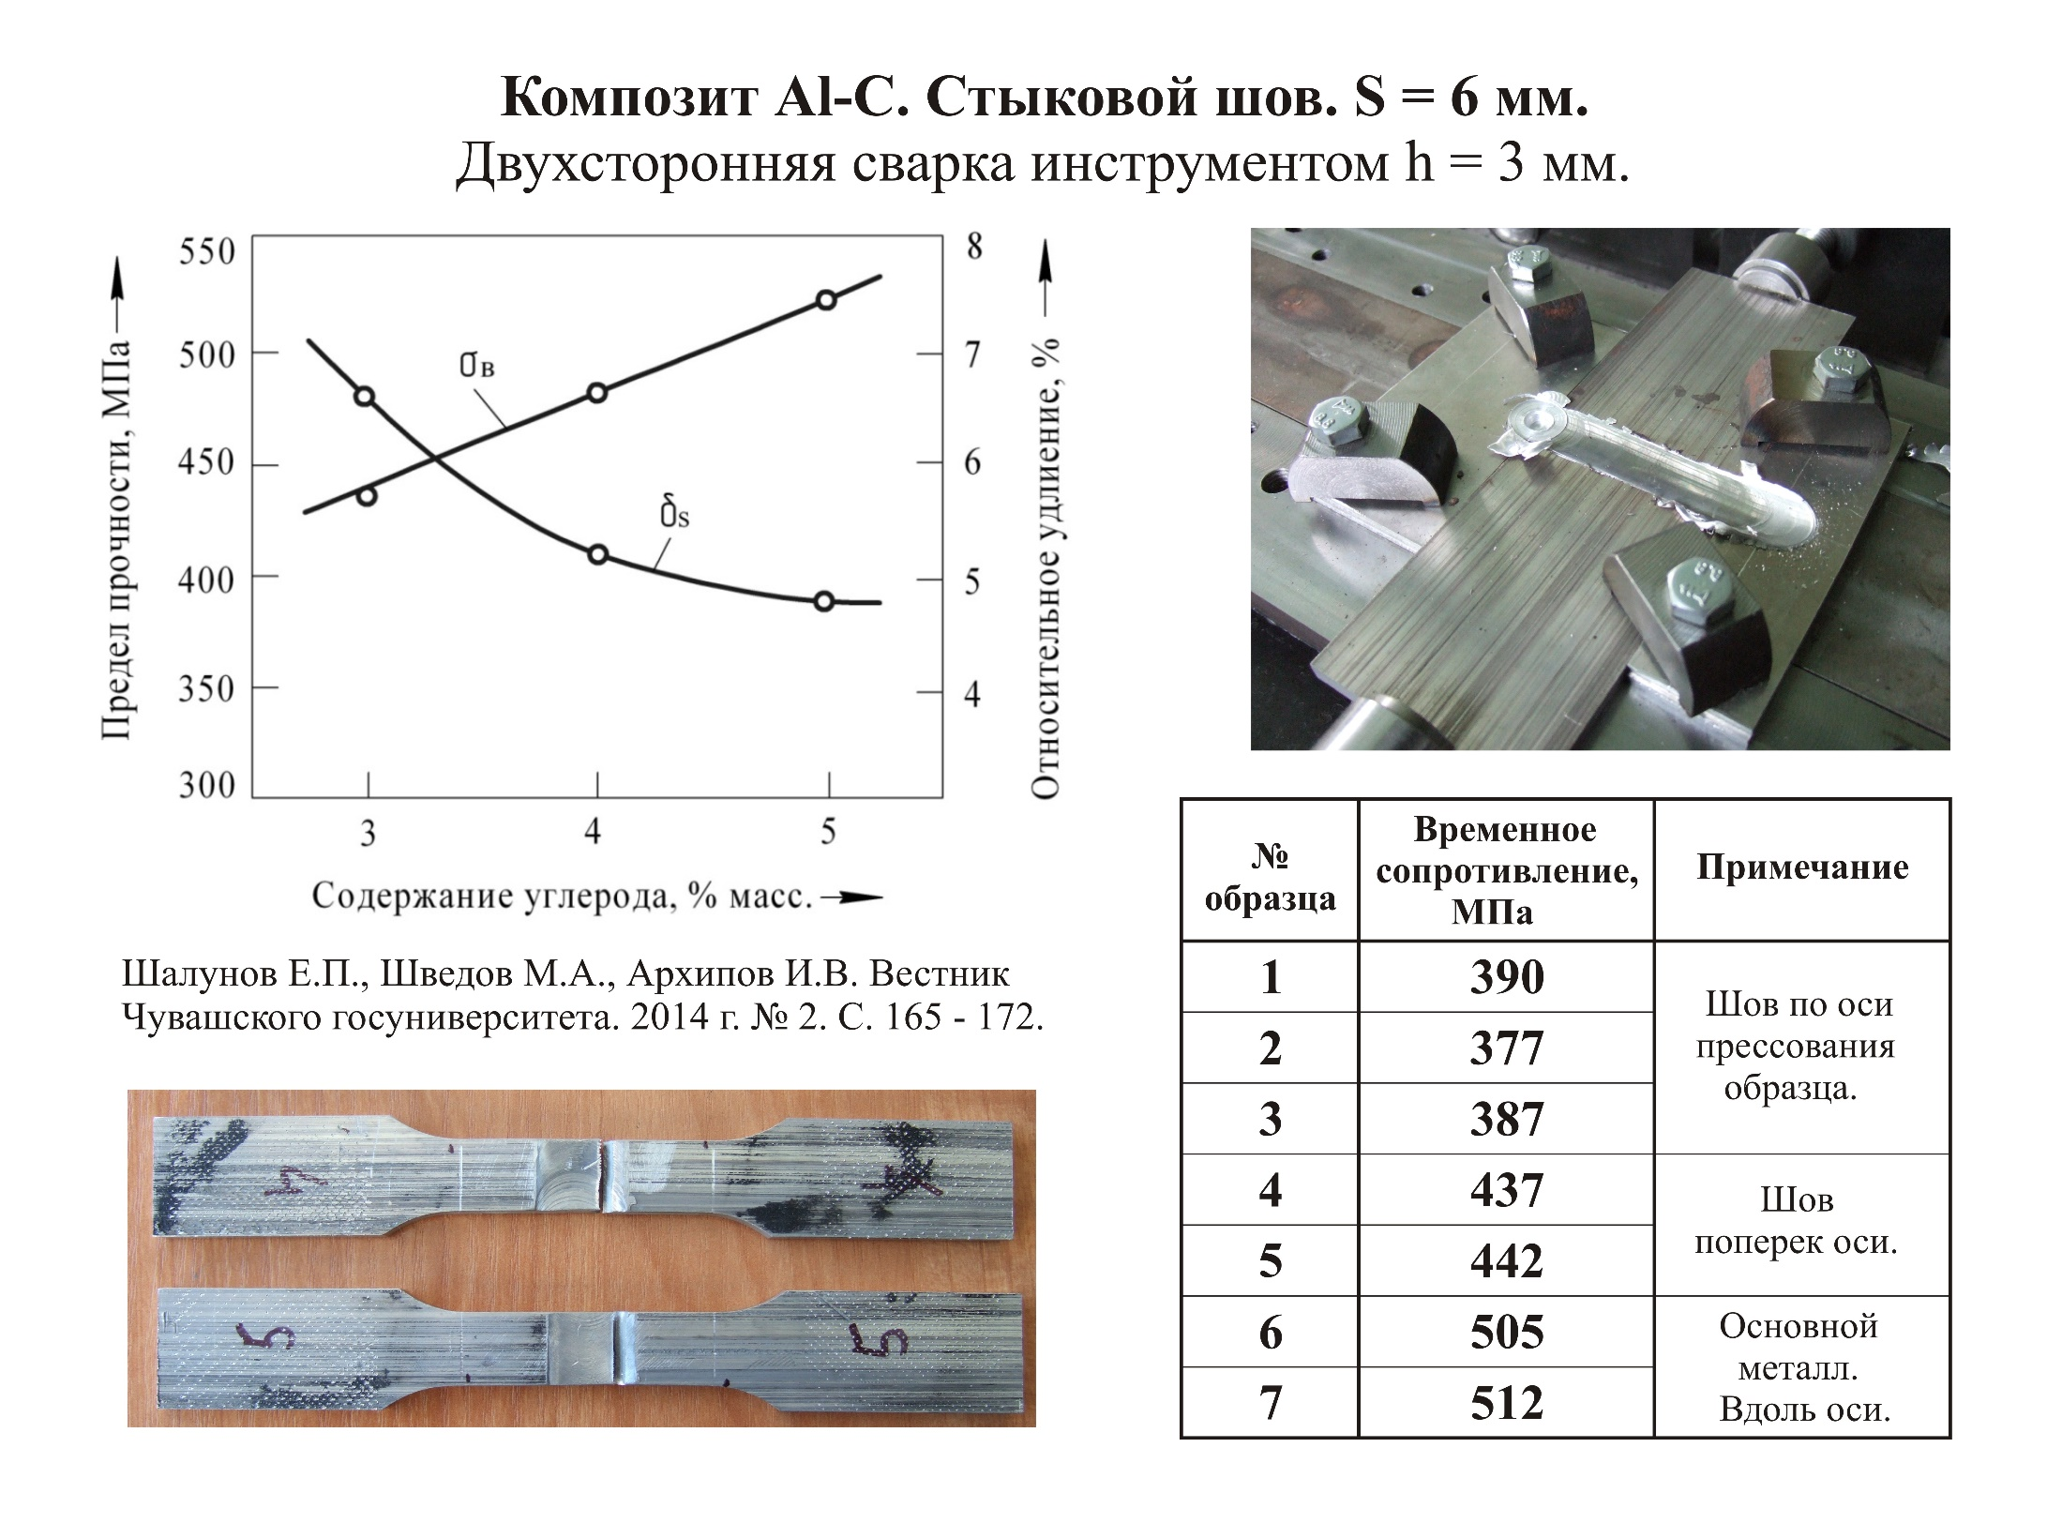

Slide 7
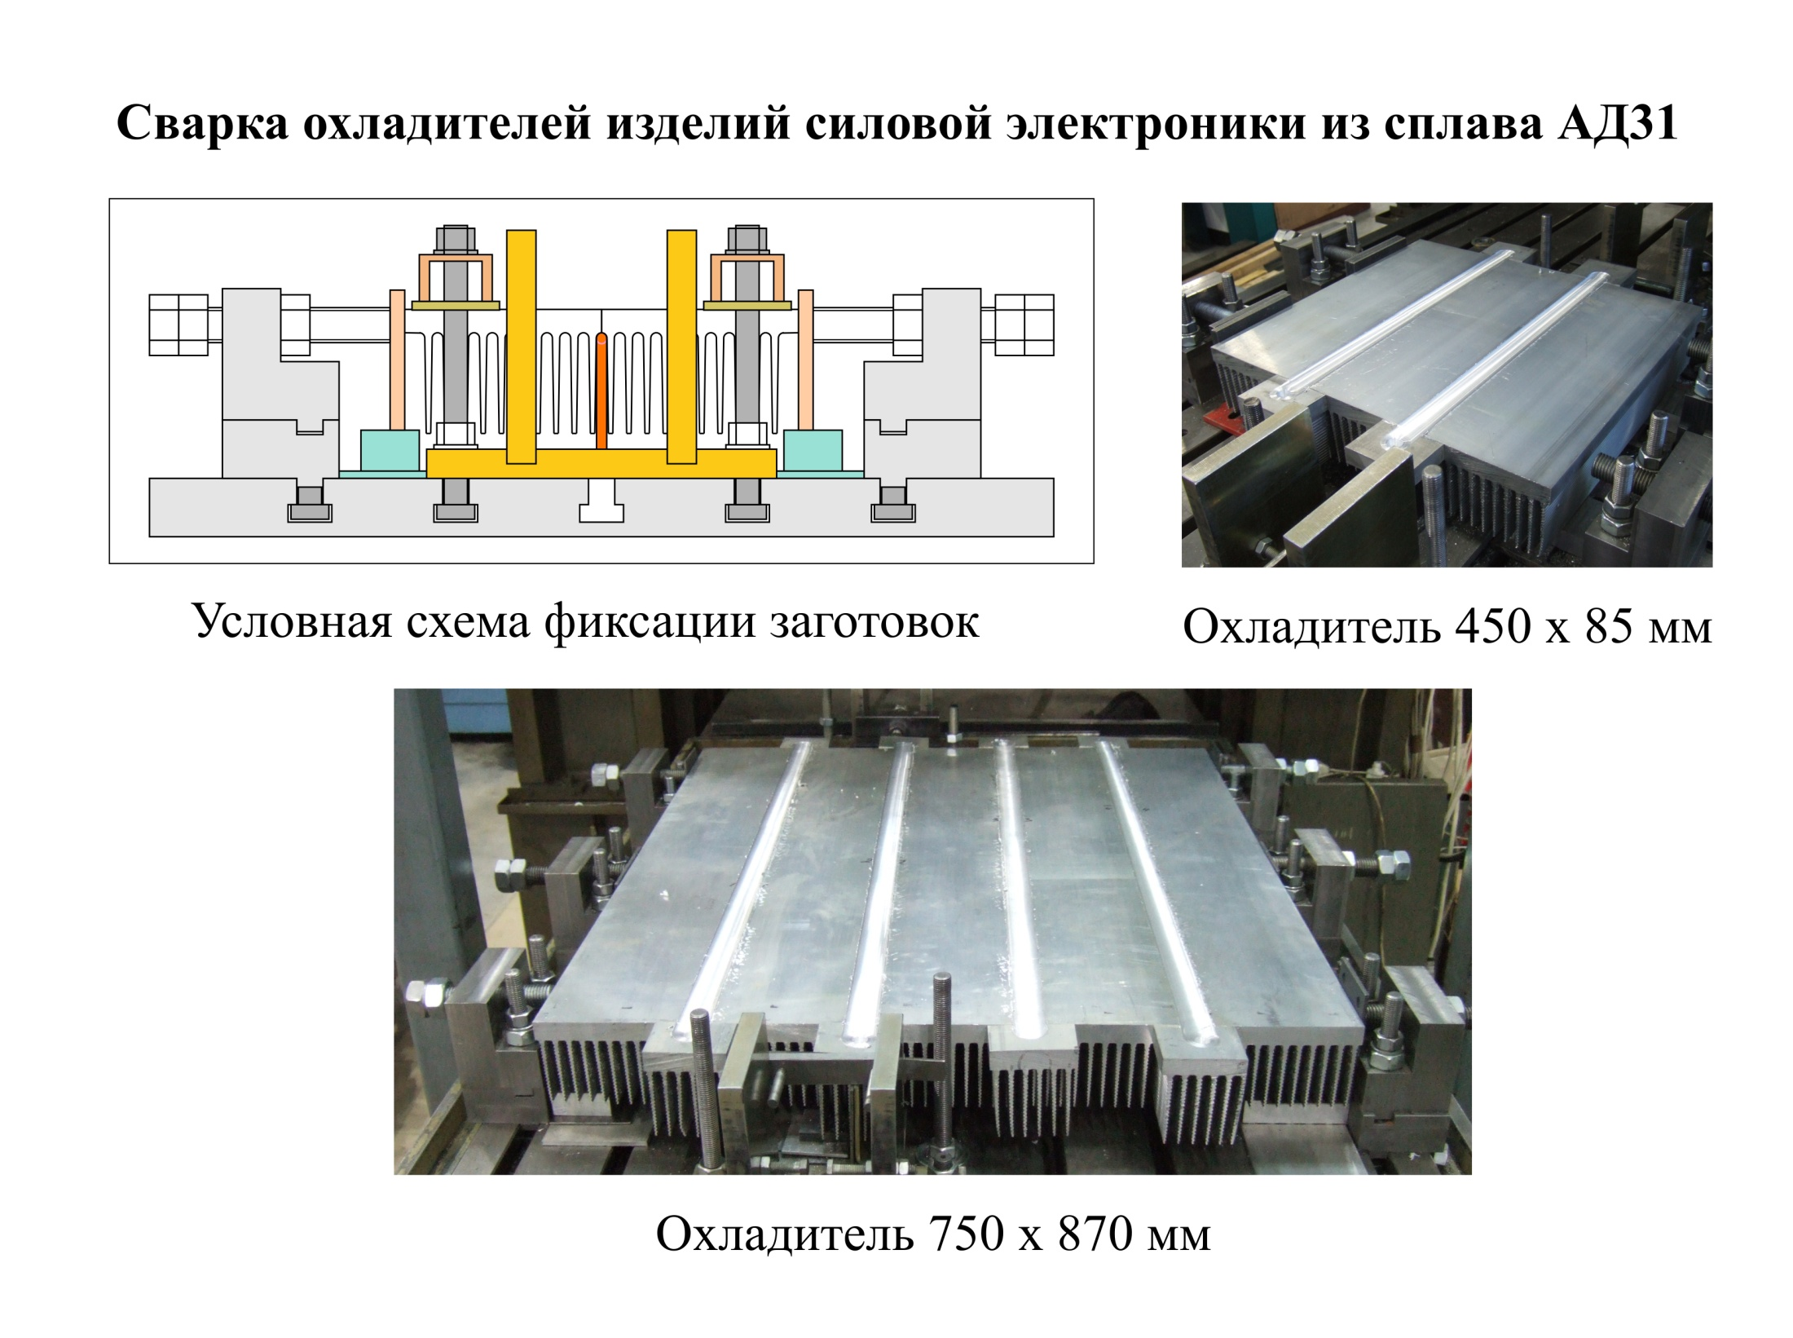

Slide 8
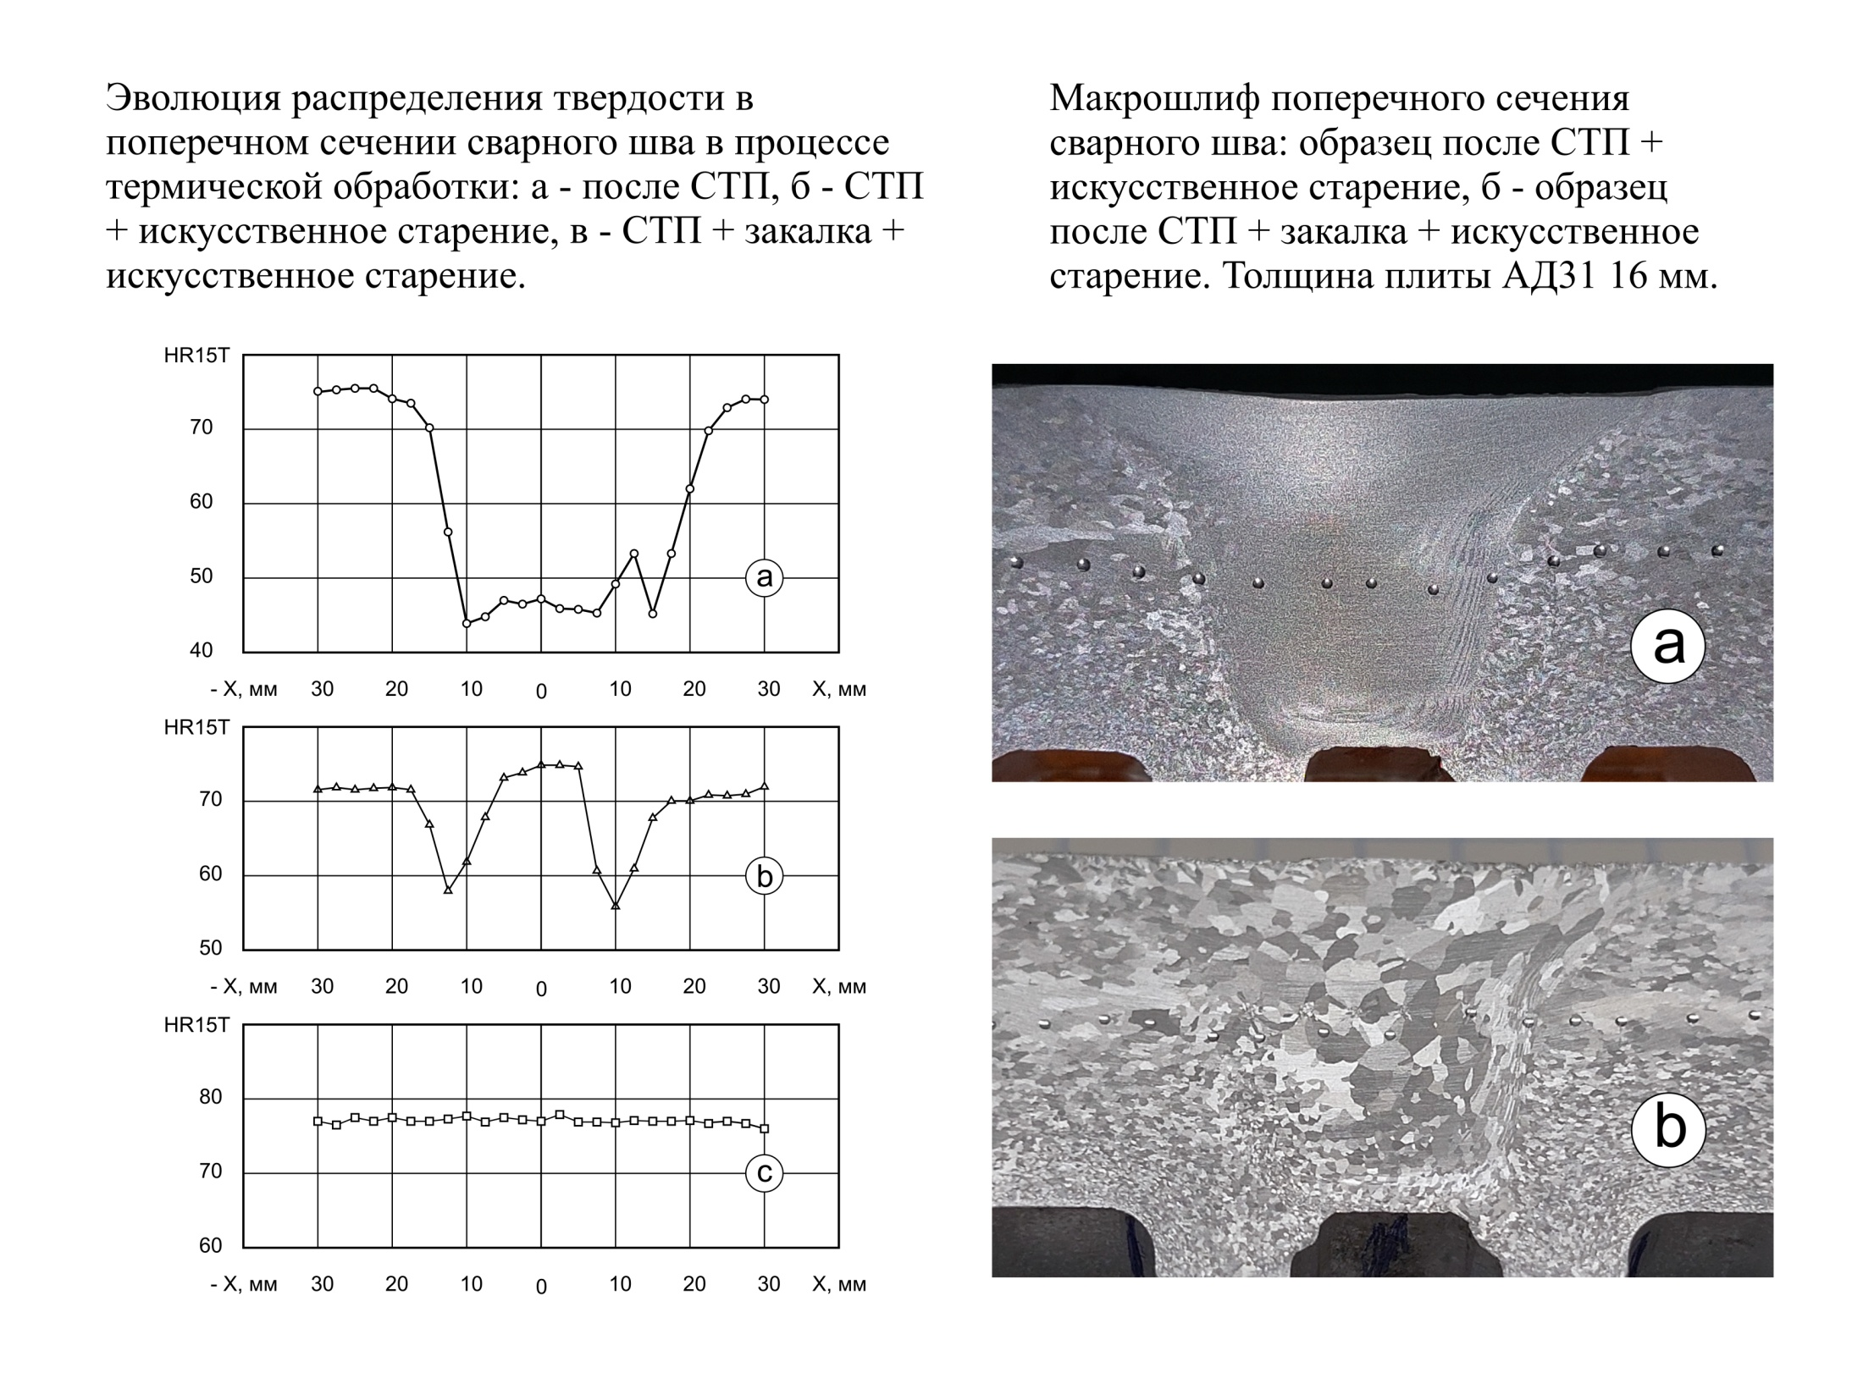

Slide 9
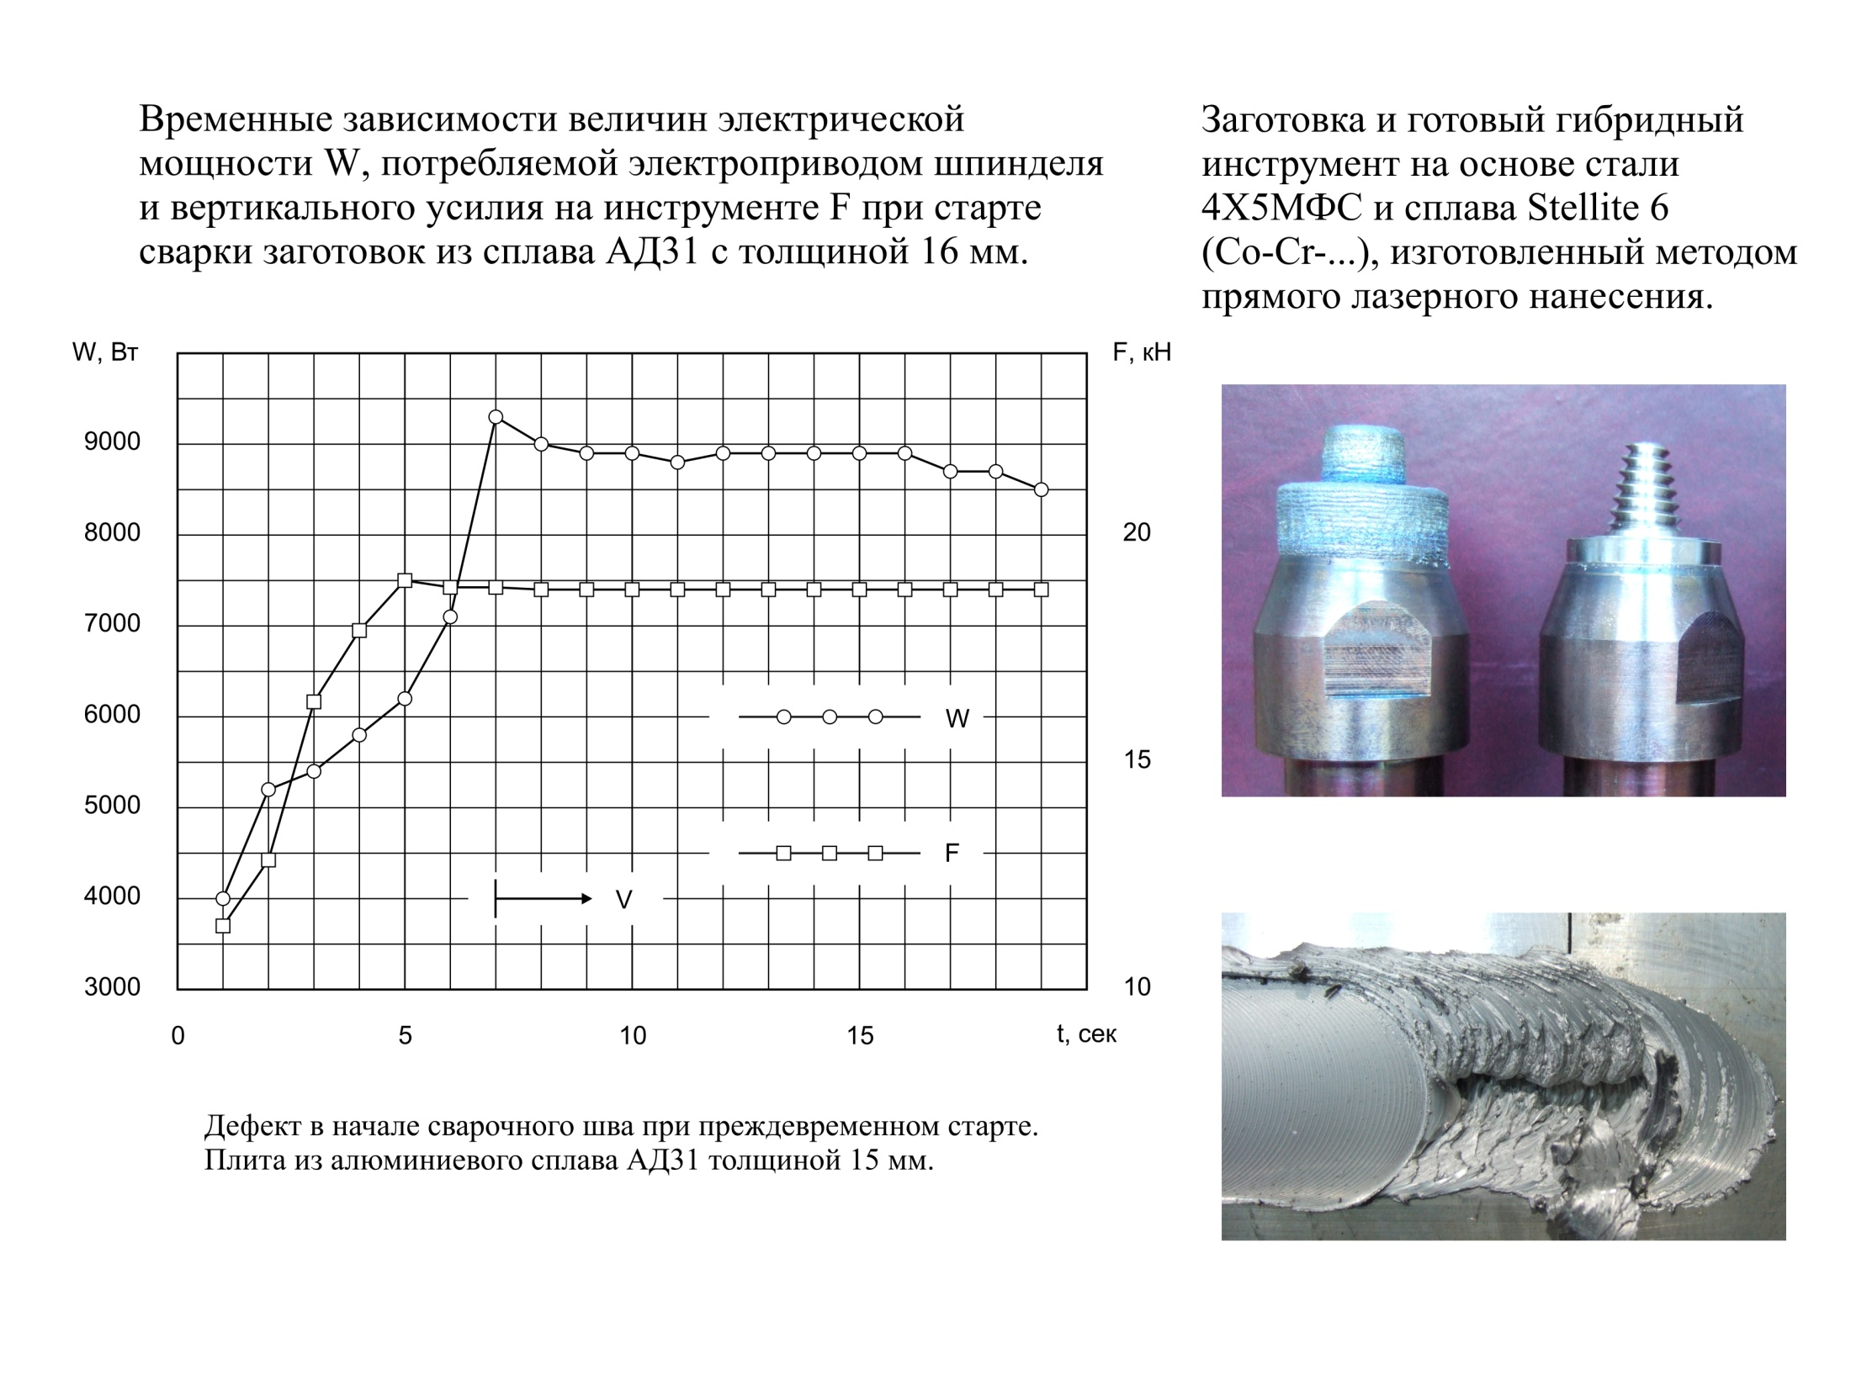

Slide 10
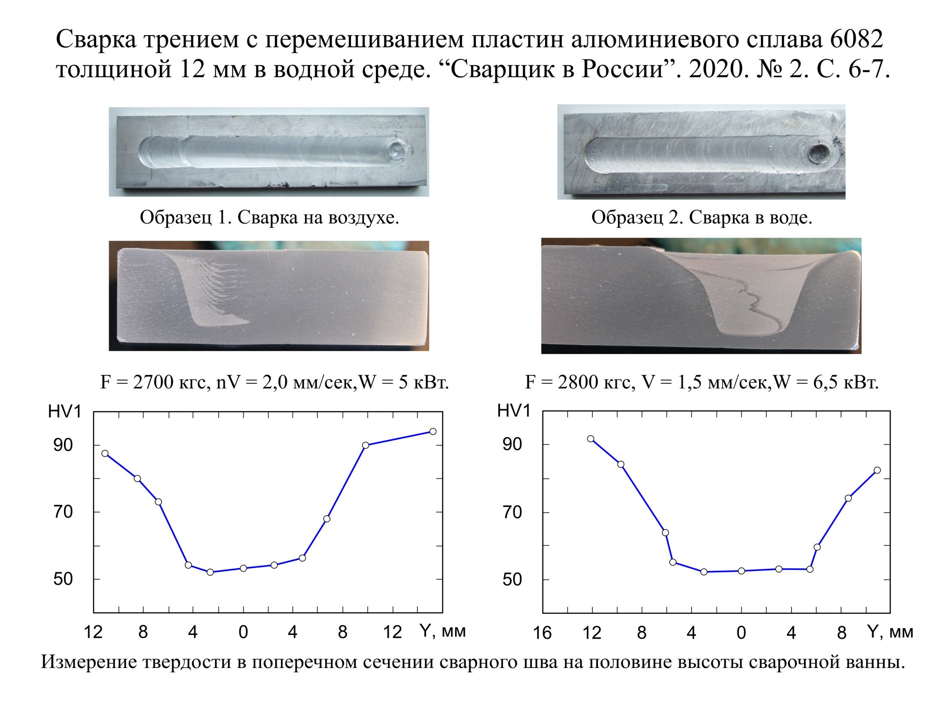

Slide 11
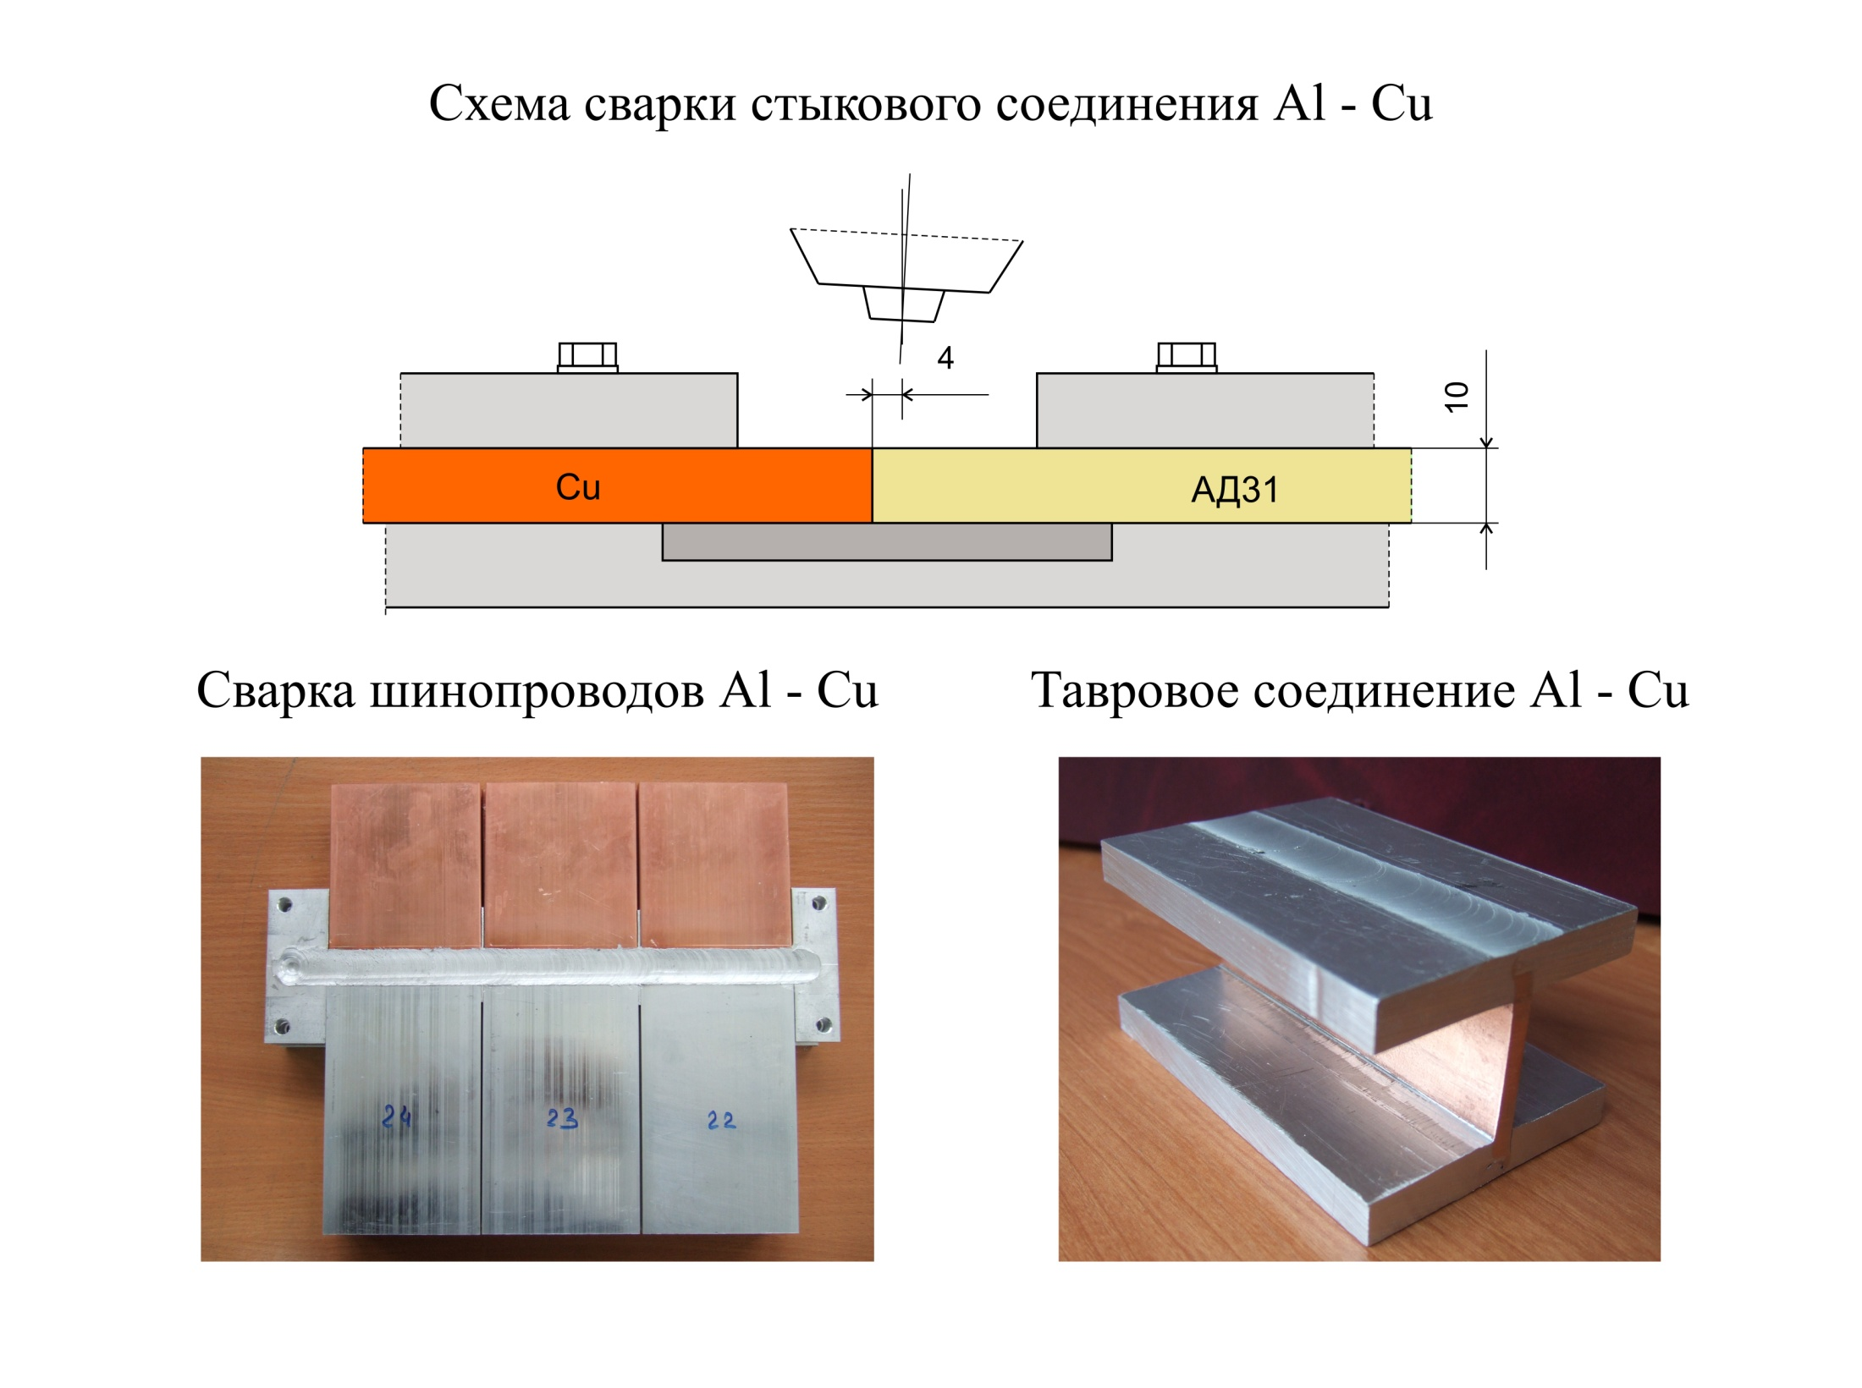

Slide 12
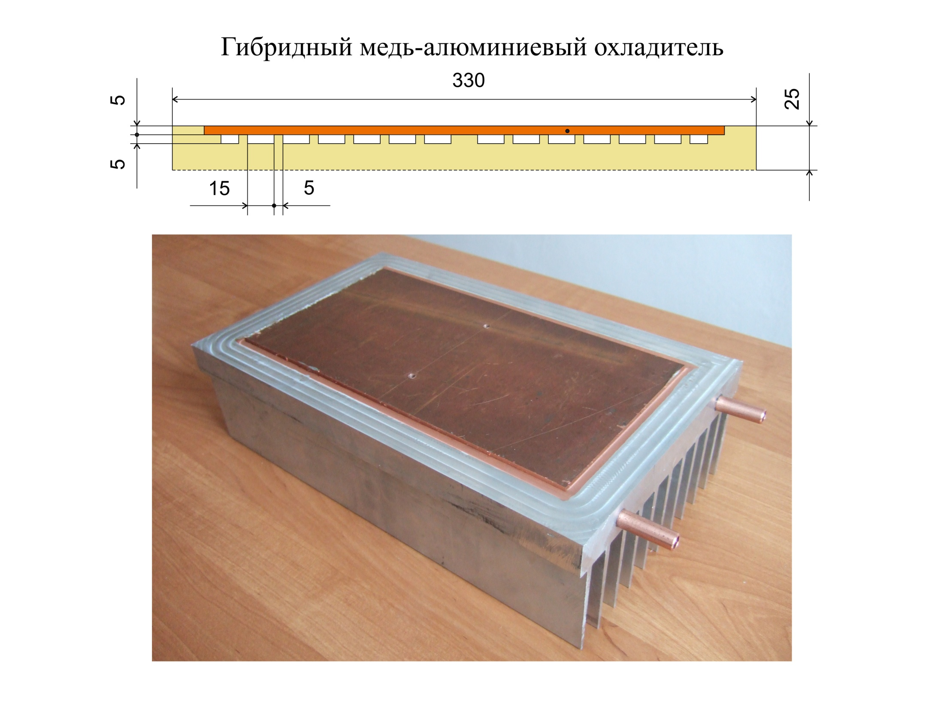

Slide 13
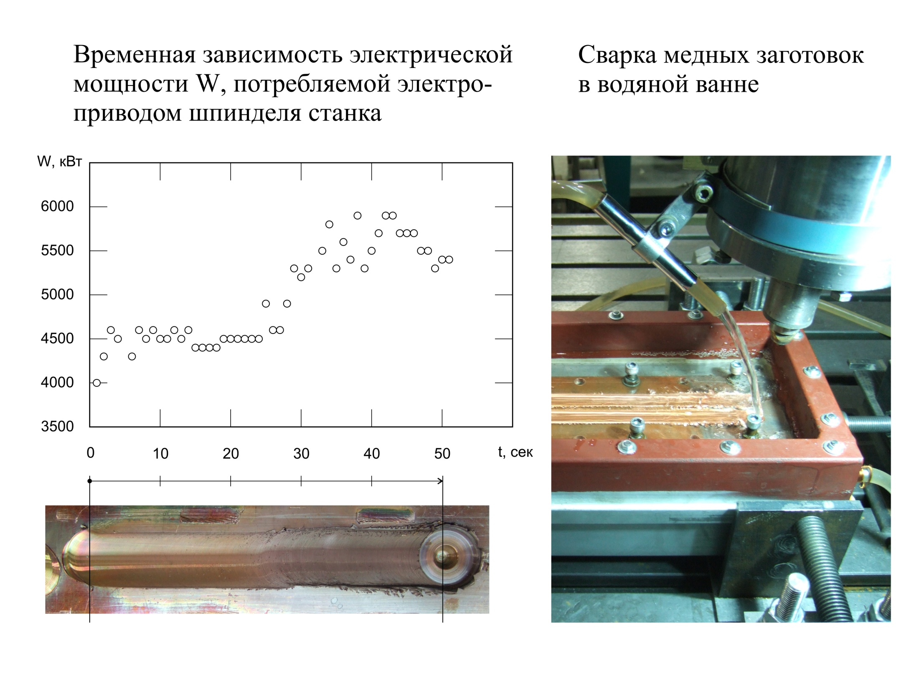

Slide 14
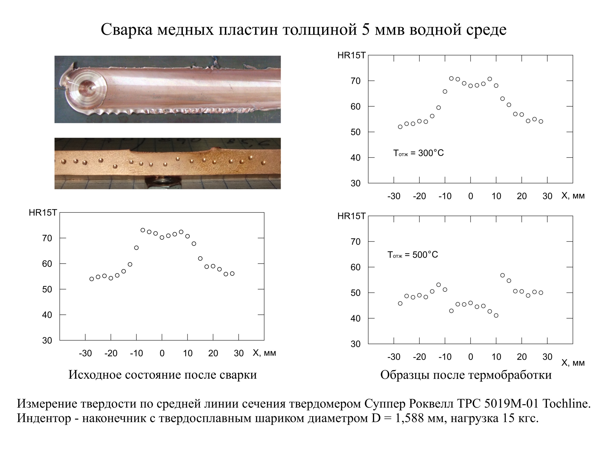

Slide 15
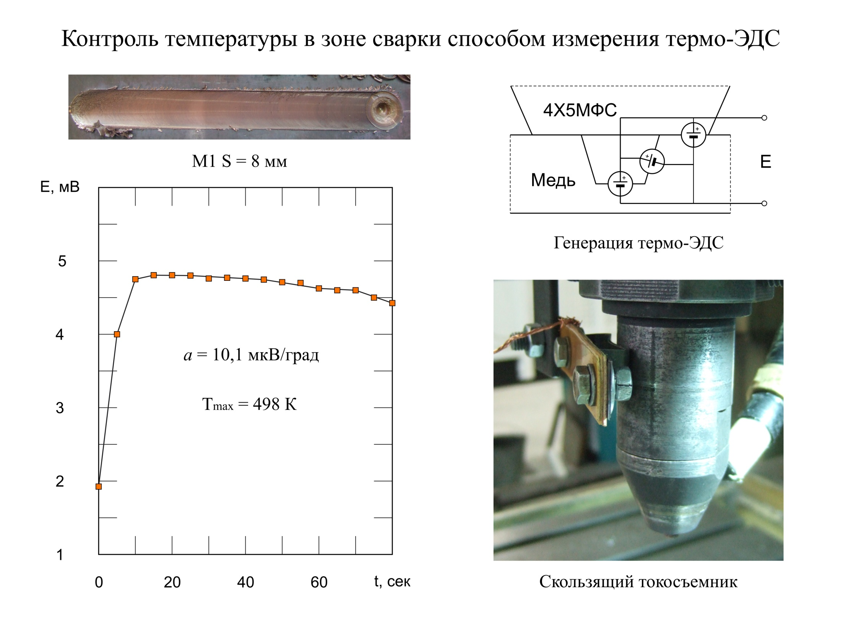

Slide 16
Публикации по теме
1 Установка фрикционной сварки ERNEST. Васильев П.А., Осанов В.Н., Евграфов А.В., Калинин А.Г., Шведов М.А., Христофоров О.В., Григорьев В.С. //Заготовительные производства в машиностроении. 2017. Т. 15. № 9. С. 392-398.
2 Технология сварки трением с перемешиванием в Чувашском государственном университете им. И. Н. Ульянова. Васильев П.А., Шведов М.А., Христофоров О.В., Калинин А.Г., Григорьев В.С. // Сварочное производство. 2021. № 9. С. 48-53.
3 Контроль параметров и управление процессом сварки трением с перемешиванием. Калинин А. Г., Ильин С.А., Андреев В.А., Семенов Л.А., Андреева Т.В., Васильев П. // Автоматизация. Современные технологии. 2022. Т. 76. № 4. С. 158-161.
4 Медь. Сварка трением с перемешиванием в водной среде. Васильев П.А., Шведов М.А., Григорьев В.С. //Технология машиностроения. 2022. № 11.
5 Технология сварки трением с перемешиванием изделий из алюминиевого сплава АД31. Васильев П.А., Шведов М.А., Христофоров О.В., Григорьев В.С. //Сварочное производство. 2022.

Slide 17
Чувашский государственный университет www.chuvsu.ru svarkacheb@ yandex.ru www.cad21.ru wsgrig@cad21.ru

